Slide 1
Проект Яндекс.Лицей
500 строк кода
Уникальное хранение данных для нейронной сети
Способность обучаться
Проверка на ошибки ввода
Подготовил Илья Кананыхин
https://github.com/Iliushenka

Slide 2
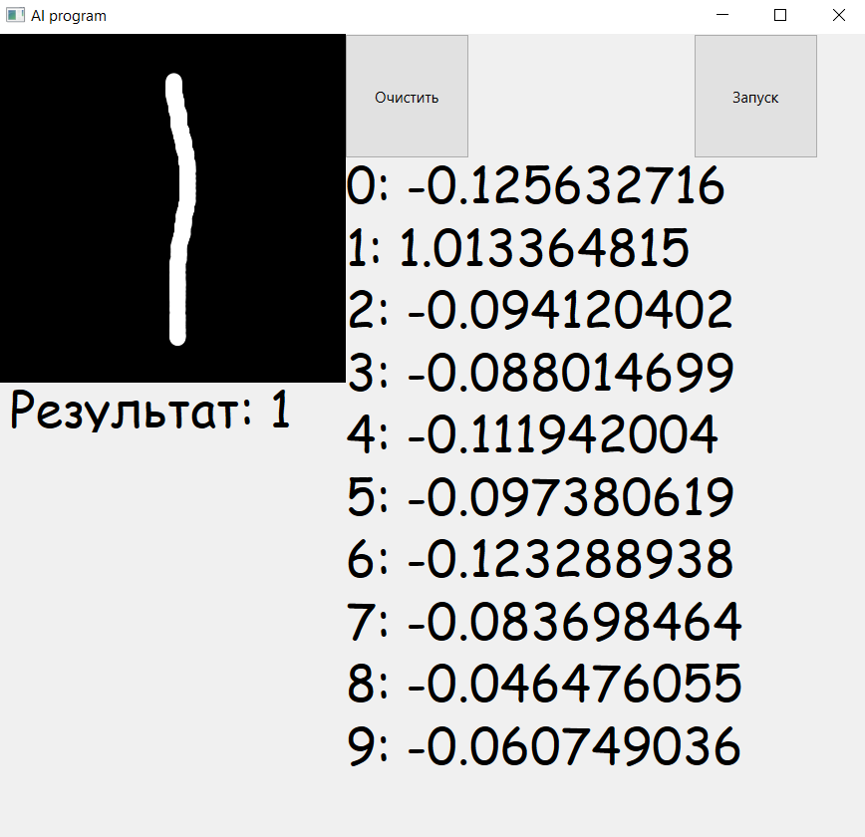
Проект ┃ Распознавание цифр

Slide 3
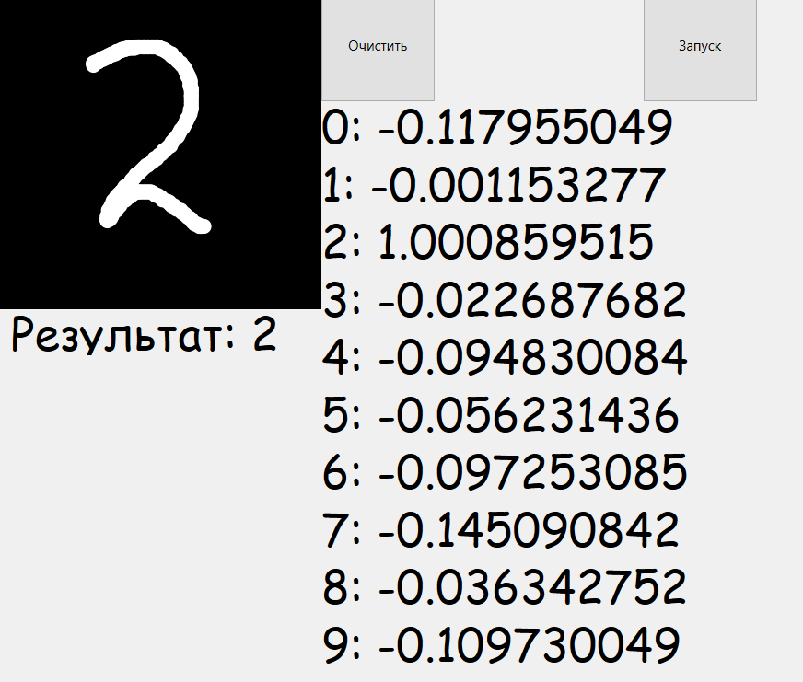
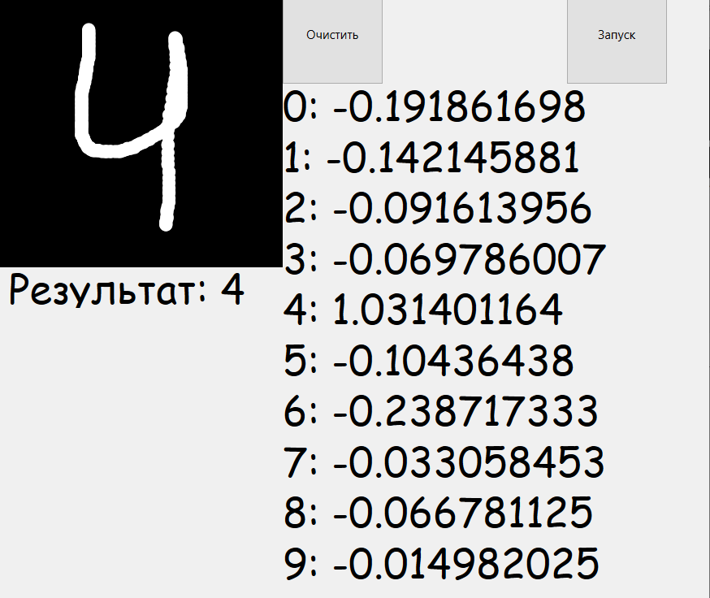
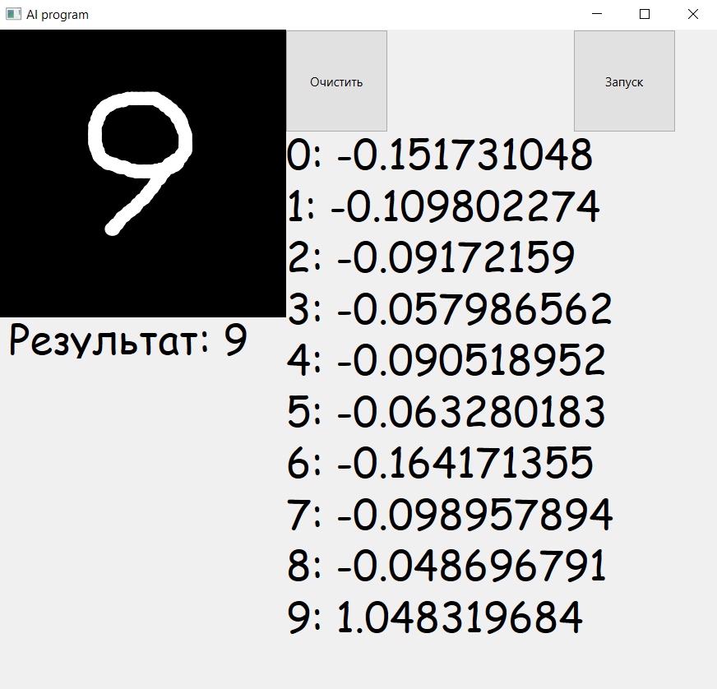
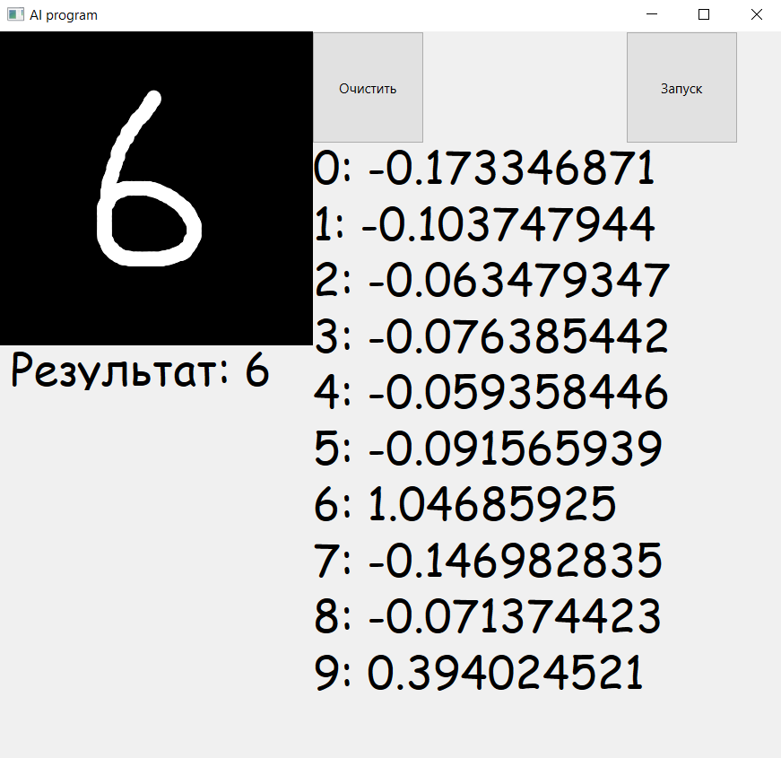
Примеры
Формат {2: 1.00085}
показывает оценку нейросети на то совпадает ли число с изображением
Самая большая оценка – и является ответом

Slide 4
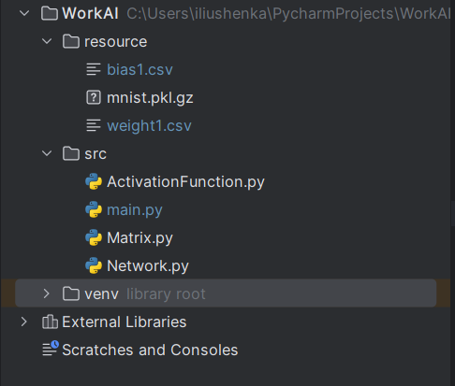
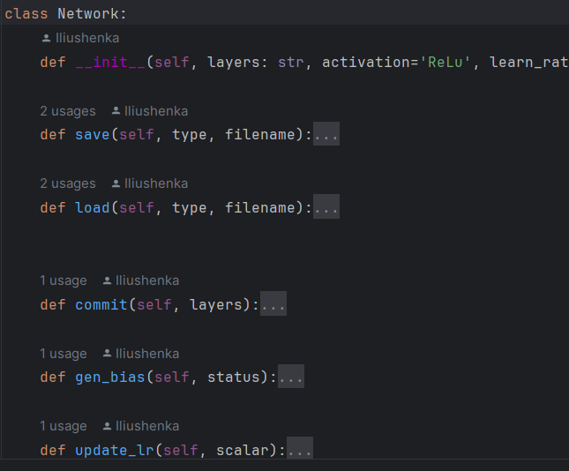
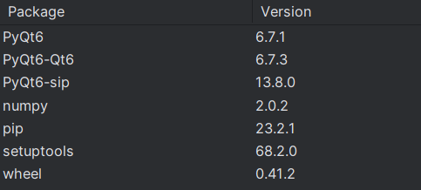
Архитектура

Slide 5
Выводы
Проект может иметь большие перспективы для развития.
Технологию искусственного интеллекта можно использовать для распознавания рукописных текстов и переноса их в электронный вид, но это лишь один из вариантов использования нейронных сетей
Конечно, результаты не точны, потому что использовалась самая простая нейронная сеть, поэтому люди придумали более лучшие модели искусственного интеллекта

